Slide 1
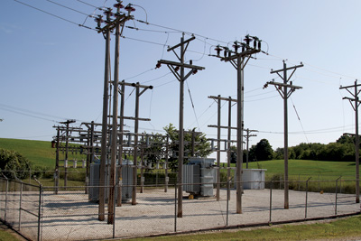
আজকের ক্লাসে সবাইকে স্বাগতম

Slide 2
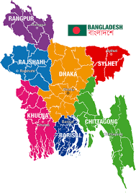

শিক্ষক পরিচিতি
সাইদুর রহমান চৌধুরী
সহকারী শিক্ষক (বিজ্ঞান)
বানিয়াচং আদর্শ উচ্চ বিদ্যালয়
বানিয়াচং, হবিগঞ্জ।

Slide 3

পাঠ পরিচিতি
শ্রেণি : নবম-দশম
বিষয় : পদার্থ বিজ্ঞান
অধ্যায়: একাদশ
পাঠ : ট্রান্সফর্মার

Slide 4
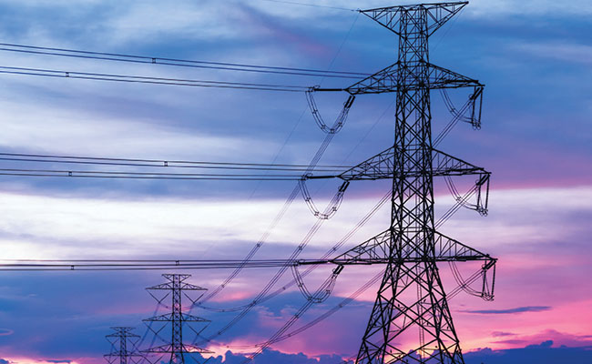
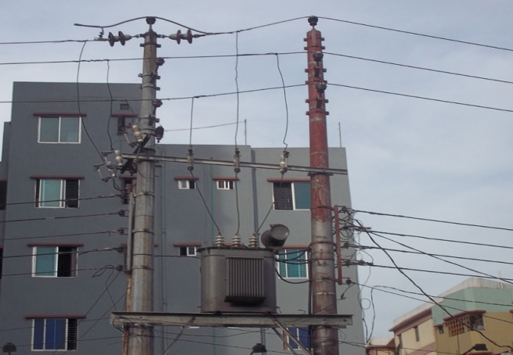
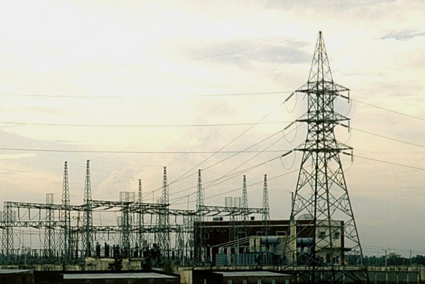
নিচের ছবিগুলো লক্ষ্য কর
পর্যায়ক্রমে ধাপগুলোর পরিবর্তন কীভাবে করা হয়েছে?
৩৩০০০ ভোল্ট
১১০০ ভোল্ট
২২০ ভোল্ট
বিদ্যুৎ উৎপাদন কেন্দ্র
জাতীয় বৈদ্যুতিক গ্রিড আঞ্চলিক পর্যায়ে
আঞ্চলিক পর্যায়ে থেকে বাসাবাড়ি
জাতীয় বৈদ্যুতিক গ্রিড

Slide 5
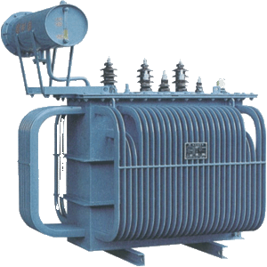
আজকের পাঠ
ট্রান্সফর্মার

Slide 6

এ পাঠ শেষে শিক্ষার্থীরা…
১। ট্রান্সফরমারের ধারণা বর্ণনা করতে পারবে-
২। ট্রান্সফরমারের মূলনীতি ব্যাখ্যা করতে পারবে-
৩। ট্রান্সফরমারের গঠন বর্ণনা করতে পারবে-
৪। ট্রান্সফরমারের কার্যপ্রণালী বর্ণনা করতে পারবে-

Slide 7
ট্রান্সফর্মার (Transformer) :
যে যন্ত্রের সাহায্যে পর্যাবৃত্ত উচ্চ বিভবকে নিম্ন বিভবে বা পর্যাবৃত্ত নিম্ন বিভবকে উচ্চ বিভবে রূপান্তরিত করা যায় তাকে ট্রান্সফর্মার বলে।
ট্রান্সফর্মার সাধারণত দুই প্রকারের হয়। যথা----
১. আরোহী বা স্টেপ আপ ট্রান্সফর্মার (Step up Transformer) : যে ট্রান্সফর্মার অল্প বিভবের অধিক তড়িৎ প্রবাহকে অধিক বিভবের অল্প তড়িৎপ্রবাহে রূপান্তরিত করে তাকে আরোহী বা স্টেপ আপ ট্রান্সফর্মার বলে।
২. অবরোহী বা স্টেপ ডাউন ট্রান্সফর্মার (Step down Transformer): যে ট্রান্সফর্মার অধিক বিভবের অল্প তড়িৎপ্রবাহকে অল্প বিভবের অধিক তড়িৎ প্রবাহে রূপান্তরিত করে তাকে অবরোহী বা স্টেপ ডাউন ট্রান্সফর্মার বলে।

Slide 8
ট্রান্সফরমার কেন ব্যবহার করা হয়
পাওয়ার স্টেশন থেকে আপনার বাসা অনেক দূরে। তখন আপনি যদি আপনার প্রয়োজনীয় ভোল্টেজ পেতে চান তাহলে সেখানে একটি স্টেপআপ ট্রান্সফরমার দিয়ে বাড়িয়ে তা দূরবর্তী স্থানে যেখানে আপনার বাসা অবস্থিত, সেখানে সঞ্চালিত করা হয়। আবার, আপনার বাসায় এসি লাইন দিয়ে সরাসরি শখের প্রজেক্ট কিংবা সার্কিট কিংবা জরুরী ব্যবহার্য্য টিভি, ডিভিডি, টর্চ, চার্জ লাইট ইত্যাদি কে কখনই চালাতে পারবেন না। প্রথমে আপনাকে অবশ্যই মেইন লাইনের ভোল্টেজ কে কমিয়ে উক্ত সার্কিট বা যন্ত্রের উপযুক্ত করতে হবে। আর এই কাজটিই করে থাকে ট্রান্সফরমার।

Slide 9
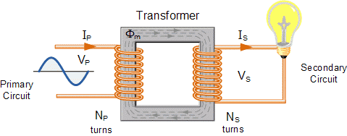
ট্রান্সফরমারের মূলনীতি
ফ্যারাডের সূত্রানুসারে-
একটি পরিবাহী এবং একটি চুম্বকক্ষেত্রে যখন আপেক্ষিক গতি এরূপ বিদ্যমান থাকে যে পরিবাহীটি চুম্বকক্ষেত্রকে কর্তন করে তবে পরিবাহীতে একটি EMF আবিষ্ট হয়। যার পরিমান ফ্লাক্স কর্তন এর বা ফ্লাক্স পরিবর্তনের হারের সাথে সরাসরি সমানুপাতিক।
কোরের মাধ্যমে এই ম্যাগনেটিক ফ্লাক্স সেকেন্ডারি কয়েলে আবিষ্ট হয়ে ভোল্টেজ ও কারেন্ট তৈরি করে।

Slide 10
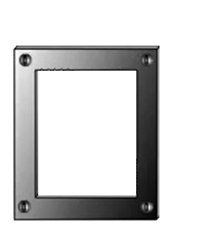
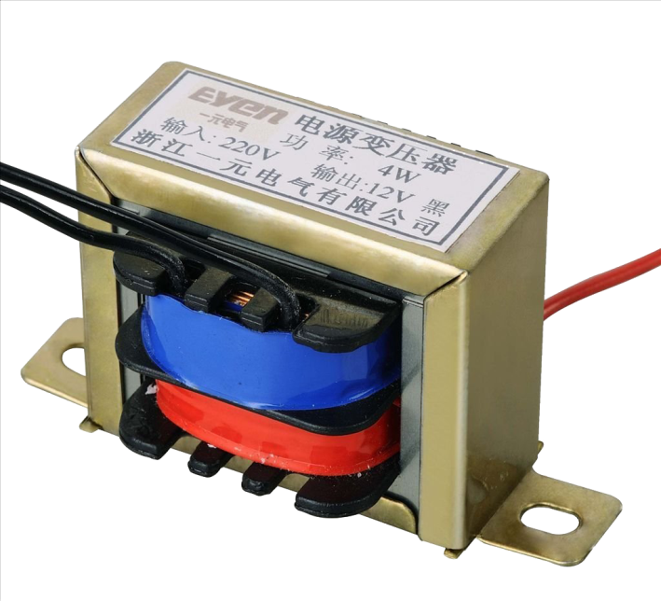

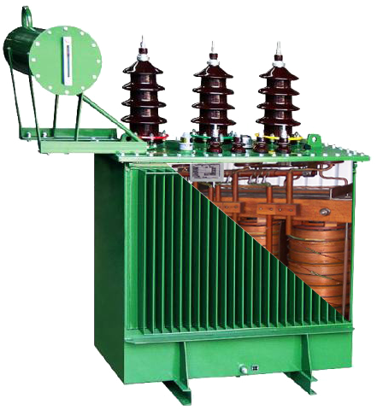
ট্রান্সফর্মারের গঠন
কাচা লোহার আয়তাকার পাত
কাচা লোহার আয়তাকার মজ্জা

Slide 11
একটি কাচা লোহার আয়তাকার মজ্জা বা কোর নেওয়া হয়। এর পরস্পর বিপরীত দুই বাহুতে অন্ত রীত তার পেঁচিয়ে ট্রান্সফর্মার তৈরি করা হয় । আযতাকার মজ্জার এক বাহুর কুণ্ডলীতে পরিবর্তি প্রবাহ বা বিভব প্রয়োগ করা হয়, একে মুখ্য কুণ্ডলী বলে। অপর যে বিপরীত বাহুর কুণ্ডলীতে পরিবর্তী বিভব আবিষ্ট হয় তাকে গৌণ কুণ্ডলী বলে। আরোহী বা স্টেপআপ ট্রান্সফর্মারের মূখ্য কুণ্ডলীর চেয়ে গৌণ কুণ্ডলীতে তারের পাক সংখ্যা বেশি থাকে। অবরোহী বা স্টেপডাউন ট্রান্সফর্মারে মূখ্য কুণ্ডলীর চেয়ে গৌণ কুণ্ডলীর তারের পাক সংখ্যা কম থাকে।
এনে কর কোনো ট্রান্সফর্মারে n_{P} পেঁচ বিশিষ্ট মূখ্য কুণ্ডলীতে E_{P} পরিবর্তী বিভব প্রয়োগ করার ফলে এই কুণ্ডলীতে I_{P} প্রবাহ পাওয়া গেল। এই প্রবাহ মজ্জাটিকে চুম্বকিত করে চৌম্বক বলরেখা উৎপন্ন করে যা মূখ্য কুণ্ডলীতে একটি আবিষ্ট ভোল্টেজ বা তড়িচ্চালক শক্তি উৎপন্ন করে। চৌম্বক বলরেখার যদি কোনো ক্ষরণ না হয় তাহলে গৌণ কুণ্ডলীর প্রতি পাকেও একই সংখ্যক বলরেখা সংযুক্ত হবে। ফলে গৌণ কুণ্ডলীতেও ভোল্টেজ বা তড়িচ্চালক শক্তি আবিষ্ট হবে। গৌণ কুণ্ডলীর পাক সংখ্যা n_{S} এবং গৌণ কুণ্ডলীতে আবিষ্ট ভোল্টেজ বা তড়িচ্চালক শক্তি E_{S} হলে মুখ্য ও গৌণ কুণ্ডলীর ভোল্টেজ ও তারের পাকসংখ্যার সম্পর্ক হবে,

Slide 12
EP/ES=nP/nS
যখন n_{S} > n_{P}, তখন ট্রান্সফর্মারটি আরোহী বা স্টেপআপ ট্রান্সফর্মার এবং যখন n_{S} < n_{P}, তখন ট্রান্সফর্মারটি অবরোহী বা স্টেপডাউন ট্রান্সফর্মার। কোনো ক্ষমতার অপচয় না ঘটলে মূখ্য কুণ্ডলীর প্রযুক্ত সকল ক্ষমতা গৌণ কুণ্ডলীতে সরবরাহ হবে। সুতরাং, মূখ্য কয়েলের ভোল্টেজ × মূখ্য কয়েলের তড়িৎপ্রবাহ = গৌণ কয়েলের ভোল্টেজ × গৌণ কয়েলের তড়িৎপ্রবাহ অর্থাৎ, EPIP=EsIS
EP/ES=Is/Ip
এর অর্থ এই যে, কোনো ট্রান্সফর্মার যে হারে ভোল্টেজ কমায় ঠিক সে হারে তড়িৎ প্রবাহ বৃদ্ধি করে যাতে ক্ষমতার পরিমাণ সমান বা ধ্রুব থাকে। সুতরাং ট্রান্সফর্মার ভোল্টেজ ও তড়িৎ প্রবাহ উভয়কেই রূপান্তর করে।
দূরদূরান্তে তড়িৎ প্রেরণের জন্য আরোহী বা স্টেপআপ ট্রান্সফর্মার ব্যবহৃত হয়। অবরোহী বা স্টেপডাউন ট্রান্সফর্মার ব্যবহৃত হয় নিম্ন ভোল্টেজ ব্যবহারকারীর যন্ত্রপাতি যেমন রেডিও, টেলিভিশন, টেপরেকর্ডার, ভিসিআর, ভিসিপি, ইলেকট্রিক ঘড়ি, ওয়াকম্যান ইত্যাদিতে।

Slide 13
ট্রান্সফরমারের কার্যপ্রণালী
ট্রান্সফরমারের কে বলা হয় মিউচুয়াল ইন্ডাকশন । অর্থাৎ প্রাইমারী কয়েলে বিদ্যুৎ প্রবাহিত করলে এর চার পাশে একটি ম্যাগনেটিক ফিল্ড বা তড়িৎ চুম্বকীয় আবেশের সৃষ্টি হয়। আর এই ফিল্ড থেকে ফ্লাক্স সংগ্রহ করে সেকেন্ডারী কয়েল। তখন তাদের মধ্যে একটি মিউচুয়াল/কমন ইন্ডাকশন এর তৈরি হয়। যার ফলে সেকেন্ডারীতে তড়িৎ প্রবাহিত হয়। এই প্রবাহিত তড়িৎ এর মান নির্ভর করে সেকেন্ডারী ও প্রাইমারী তে ব্যবহৃত প্যাঁচ সংখ্যার উপরে। যাকে বলে ট্রান্সফরমারমেশন রেশিও ।
এখানে,
Vp = প্রাইমারী ভোল্টেজ
Vs = সেকেন্ডারী ভোল্টেজ
Np = প্রাইমারী প্যাঁচ সংখ্যা
Ns = সেকেন্ডারী প্যাঁচ সংখ্যা
Ip = প্রাইমারী কারেন্ট
Is = সেকেন্ডারী কারেন্ট
ট্রান্সফরমার রেশিও :
ট্রান্সফরমারের প্রাইমারি ও সেকেন্ডারি কয়েলের ভোল্টেজ, প্যাঁচ সংখ্যা ও কারেন্টের মধ্যে যে সম্পর্ক থাকে, তাকে ট্রান্সফরমারের ট্রান্সফরমেশন রেশিও বলে। একে নিম্নোক্ত ভাবে প্রকাশ করা যায়-

Slide 14
পাক সংখ্যা
পাক সংখ্যা
দলীয়
কাজ
চিত্রের ট্রান্সফর্মার থেকে কী পরিমাণ ভোল্টেজ পাওয়া যাবে?

Slide 15

মূল্যায়ন
বাম পাশের শব্দের সাথে ডান পাশের শব্দের মিল কর:
বাম
ডান
Vp | সেকেন্ডারী ভোল্টেজ
Ip | প্রাইমারী কারেন্ট
Is | সেকেন্ডারী কারেন্ট
Vs | প্রাইমারী ভোল্টেজ

Slide 16
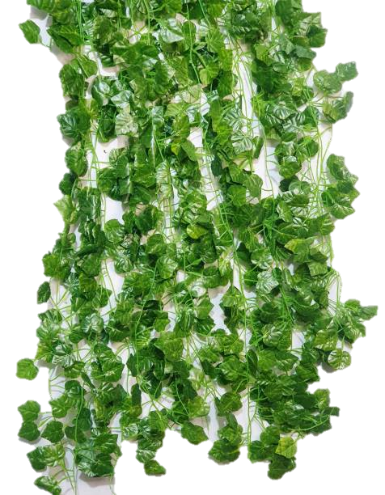
হবিগঞ্জ এলাকার একটি ট্রান্সফর্মার বজ্রপাতে ক্ষতিগ্রস্থ হলো। পল্লী বিদ্যুৎ কর্মকর্তা আক্তার সাহেব সরেজমিনে গিয়ে দেখতে পেলেন এর গৌণ কুন্ডলীর পাকসংখ্যা 250 এবং ভোল্টেজ 350 ভোল্ট আর মুখ্য কুন্ডলীর ভোল্টেজ 200 ভোল্ট হলেও সে পুড়ে যাওয়া মুখ্য কুন্ডলীর পাকসংখ্যা স্পষ্ট বুঝতে না পেরে চিন্তিতহয়ে পড়লেন।
বাড়ির
কাজ
(ক) আরোহী ট্রান্সফর্মারে মুখ্য কুন্ডলীর চেয়ে গৌণ কুন্ডলীর পাক সংখ্যা বেশি থাকে কেন?
(খ) আক্তার সাহেবের দেখা ট্রান্সফর্মারের মুখ্য কুন্ডলীর পাকসংখ্যা কত?

Slide 17
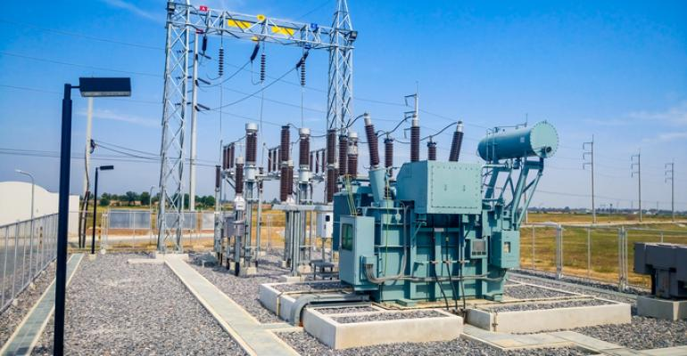

ধন্যবাদ

